Slide 1
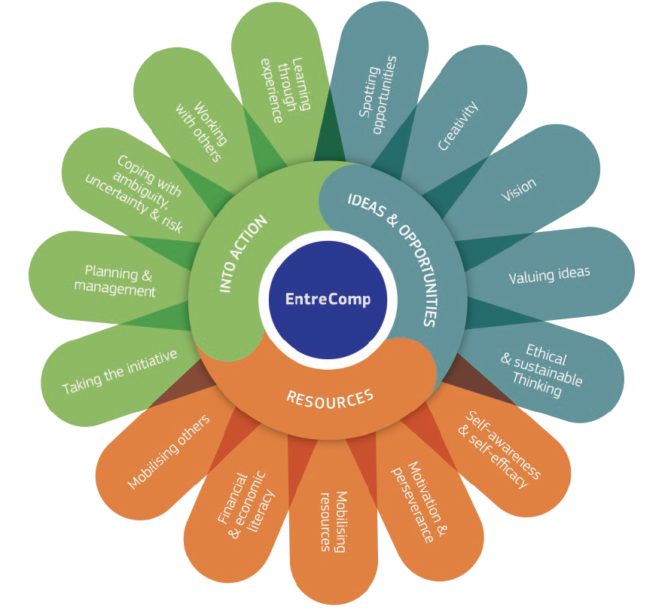
1.5 Myślenie etyczne i zrównoważone
1.5.A Zachowuj się etycznie
Ten projekt został zrealizowany przy wsparciu finansowym Komisji Europejskiej. Ten dokument i jego zawartość odzwierciedlają jedynie poglądy autorów, a Komisja nie ponosi odpowiedzialności za jakiekolwiek wykorzystanie informacji w nim zawartych
Legal description – Creative Commons licensing: The materials published on the EntreComp project website are classified as Open Educational Resources' (OER) and can be freely (without permission of their creators): downloaded, used, reused, copied, adapted, and shared by users, with information about the source of their origin.

Slide 2
Wstęp
Umiejętność myślenia etycznego i zrównoważonego oznacza ocenę konsekwencji i wpływu pomysłów, możliwości i działań.
Myślenie etyczne i zrównoważone to kwestia postaw, zachowań, wartości i sposobu myślenia, które przedsiębiorca powinien mieć, aby podejmować etyczne decyzje, a także działać i myśleć w sposób zrównoważony.
Zazwyczaj przedsiębiorca myślący w sposób etyczny i zrównoważony ma na uwadze nie tylko zysk, ale także ludzi i planetę.
Ten projekt został zrealizowany przy wsparciu finansowym Komisji Europejskiej. Ten dokument i jego zawartość odzwierciedlają jedynie poglądy autorów, a Komisja nie ponosi odpowiedzialności za jakiekolwiek wykorzystanie informacji w nim zawartych
Legal description – Creative Commons licensing: The materials published on the EntreComp project website are classified as Open Educational Resources' (OER) and can be freely (without permission of their creators): downloaded, used, reused, copied, adapted, and shared by users, with information about the source of their origin.

Slide 3
Definicja etyki
Etyka to podstawowe, moralne zasady, według których żyjemy i podejmujemy decyzje.
Etyczne zachowania pokazują:
Odpowiedzialność
Uczciwość
Odwaga
Prawość
Zaangażowanie
Ten projekt został zrealizowany przy wsparciu finansowym Komisji Europejskiej. Ten dokument i jego zawartość odzwierciedlają jedynie poglądy autorów, a Komisja nie ponosi odpowiedzialności za jakiekolwiek wykorzystanie informacji w nim zawartych
Legal description – Creative Commons licensing: The materials published on the EntreComp project website are classified as Open Educational Resources' (OER) and can be freely (without permission of their creators): downloaded, used, reused, copied, adapted, and shared by users, with information about the source of their origin.

Slide 4
Etyczne podejmowanie decyzji
Etyczne podejmowanie decyzji polega na ocenie konsekwencji i wpływu pomysłów i działań, które niosą ze sobą wartości, a także wpływu przedsiębiorczych działań na społeczność docelową, rynek, społeczeństwo i środowisko.
planeta
zysk
Na decyzje etyczne ma wpływ…
społeczeństwo
Ten projekt został zrealizowany przy wsparciu finansowym Komisji Europejskiej. Ten dokument i jego zawartość odzwierciedlają jedynie poglądy autorów, a Komisja nie ponosi odpowiedzialności za jakiekolwiek wykorzystanie informacji w nim zawartych
Legal description – Creative Commons licensing: The materials published on the EntreComp project website are classified as Open Educational Resources' (OER) and can be freely (without permission of their creators): downloaded, used, reused, copied, adapted, and shared by users, with information about the source of their origin.

Slide 5
Decyzje etyczne: dlaczego są ważne?
Cyfryzacja i rozwój firm stają się coraz szybsze
Tendencja ta wiąże się z etycznymi wyzwaniami dla społeczeństwa, ponieważ firmy dostarczają swoje innowacje / produkty / pomysły różnym stronom bez uwzględnienia pełnych implikacji swojej działalności
Przedsiębiorcy przeważnie nie zdają sobie sprawy z etycznych konsekwencji swoich decyzji
Ten projekt został zrealizowany przy wsparciu finansowym Komisji Europejskiej. Ten dokument i jego zawartość odzwierciedlają jedynie poglądy autorów, a Komisja nie ponosi odpowiedzialności za jakiekolwiek wykorzystanie informacji w nim zawartych
Legal description – Creative Commons licensing: The materials published on the EntreComp project website are classified as Open Educational Resources' (OER) and can be freely (without permission of their creators): downloaded, used, reused, copied, adapted, and shared by users, with information about the source of their origin.

Slide 6
Decyzje etyczne: dlaczego są ważne?
W większości przypadków przedsiębiorca stosuje nieustrukturyzowane podejście do rozwiązywania dylematów etycznych, kierując się wyczuciem lub „zdrowym rozsądkiem” jako głównymi czynnikami stymulującymi podejmowanie decyzji.
Przedsiębiorcy skupili się na przetrwaniu firmy, nie uwzględniając innych racji
Decyzje etyczne prowadzą do zaangażowania wszystkich interesariuszy w biznes i ich potrzeby bycia wysłuchanymi i wziętymi pod uwagę przez firmy
Źródło: Velasquez, M., Andre C., Shanks, T., S.J., Meyer M. (2015). Thinking Ethically, Santa Clara: publicised through Markkula Center for Applied Science at Santa Clara University, via https://www.scu.edu/ethics/ethics-resources/ethical-decision-making/thinking-ethically/, data pobrania: 28.10.2020
Ten projekt został zrealizowany przy wsparciu finansowym Komisji Europejskiej. Ten dokument i jego zawartość odzwierciedlają jedynie poglądy autorów, a Komisja nie ponosi odpowiedzialności za jakiekolwiek wykorzystanie informacji w nim zawartych
Legal description – Creative Commons licensing: The materials published on the EntreComp project website are classified as Open Educational Resources' (OER) and can be freely (without permission of their creators): downloaded, used, reused, copied, adapted, and shared by users, with information about the source of their origin.

Slide 7
Normy i wartości
Przy podejmowaniu decyzji etycznych należy kierować się normami i wartościami. Podejmujący decyzję powinien zawsze brać pod uwagę swój wpływ na wszystkie zaangażowane strony i na które ta decyzja ma wpływ.
Podejście utylitarne
Podjeście wspolne dobro
Podejście dotyczące praw moralnych
Podejście sprawiedliwe
Podejście moralne
Źródło : Velasquez, M., Andre C., Shanks, T., S.J., Meyer M. (2015). Thinking Ethically, Santa Clara: publicised through Markkula Center for Applied Science at Santa Clara University, via https://www.scu.edu/ethics/ethics-resources/ethical-decision-making/thinking-ethically/, pobranie: 28.10.2020
Ten projekt został zrealizowany przy wsparciu finansowym Komisji Europejskiej. Ten dokument i jego zawartość odzwierciedlają jedynie poglądy autorów, a Komisja nie ponosi odpowiedzialności za jakiekolwiek wykorzystanie informacji w nim zawartych
Legal description – Creative Commons licensing: The materials published on the EntreComp project website are classified as Open Educational Resources' (OER) and can be freely (without permission of their creators): downloaded, used, reused, copied, adapted, and shared by users, with information about the source of their origin.

Slide 8
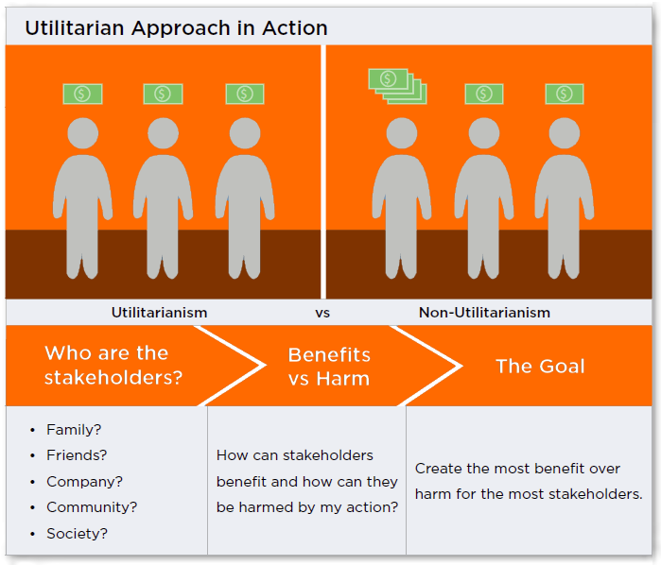
Podejście utylitarne
Wybór etyczny to taki, który przynosi największe dobro dla jak największej liczby osób.
Źródło: Velasquez, M., Andre C., Shanks, T., S.J., Meyer M. (2015). Thinking Ethically, Santa Clara: publicised through Markkula Center for Applied Science at Santa Clara University, via https://www.scu.edu/ethics/ethics-resources/ethical-decision-making/thinking-ethically/, pobranie: 28.10.2020
Ten projekt został zrealizowany przy wsparciu finansowym Komisji Europejskiej. Ten dokument i jego zawartość odzwierciedlają jedynie poglądy autorów, a Komisja nie ponosi odpowiedzialności za jakiekolwiek wykorzystanie informacji w nim zawartych
Legal description – Creative Commons licensing: The materials published on the EntreComp project website are classified as Open Educational Resources' (OER) and can be freely (without permission of their creators): downloaded, used, reused, copied, adapted, and shared by users, with information about the source of their origin.

Slide 9
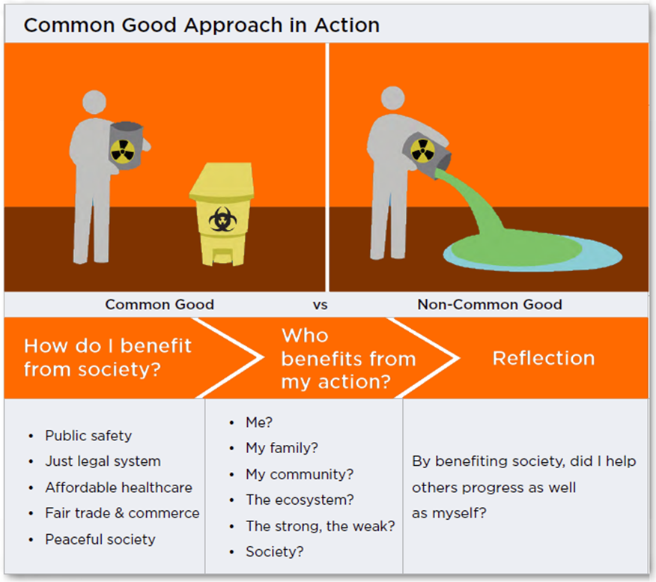
Podejście „wspólne dobro”
To etyczne podejście opiera się na społeczeństwie składającym się z osób, których własny dobrobyt jest nierozerwalnie związany z dobrem społeczności
Członkowie wspólnoty są związani dążeniem do wspólnych wartości i celów
Źródło: Velasquez, M., Andre C., Shanks, T., S.J., Meyer M. (2015). Thinking Ethically, Santa Clara: publicised through Markkula Center for Applied Science at Santa Clara University, via https://www.scu.edu/ethics/ethics-resources/ethical-decision-making/thinking-ethically/, pobranie: 28.10.2020
Ten projekt został zrealizowany przy wsparciu finansowym Komisji Europejskiej. Ten dokument i jego zawartość odzwierciedlają jedynie poglądy autorów, a Komisja nie ponosi odpowiedzialności za jakiekolwiek wykorzystanie informacji w nim zawartych
Legal description – Creative Commons licensing: The materials published on the EntreComp project website are classified as Open Educational Resources' (OER) and can be freely (without permission of their creators): downloaded, used, reused, copied, adapted, and shared by users, with information about the source of their origin.

Slide 10
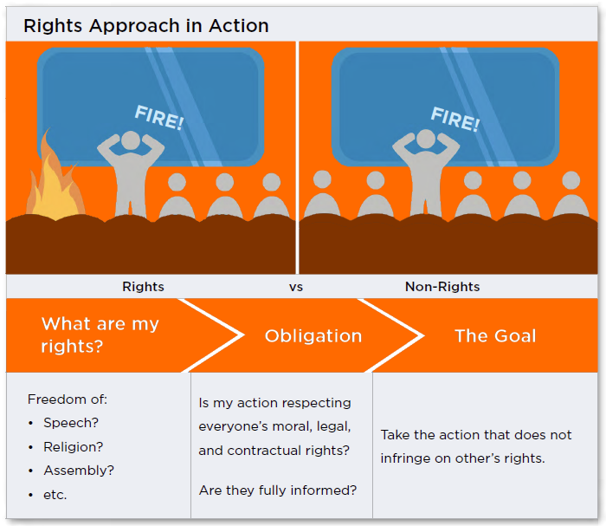
Podejście oparte na prawach moralnych
Decyzje etyczne to te, które najlepiej chronią podstawowe prawa osób, których dotyczą.
Źródło: Velasquez, M., Andre C., Shanks, T., S.J., Meyer M. (2015). Thinking Ethically, Santa Clara: publicised through Markkula Center for Applied Science at Santa Clara University, via https://www.scu.edu/ethics/ethics-resources/ethical-decision-making/thinking-ethically/, pobranie: 28.10.2020
Ten projekt został zrealizowany przy wsparciu finansowym Komisji Europejskiej. Ten dokument i jego zawartość odzwierciedlają jedynie poglądy autorów, a Komisja nie ponosi odpowiedzialności za jakiekolwiek wykorzystanie informacji w nim zawartych
Legal description – Creative Commons licensing: The materials published on the EntreComp project website are classified as Open Educational Resources' (OER) and can be freely (without permission of their creators): downloaded, used, reused, copied, adapted, and shared by users, with information about the source of their origin.

Slide 11
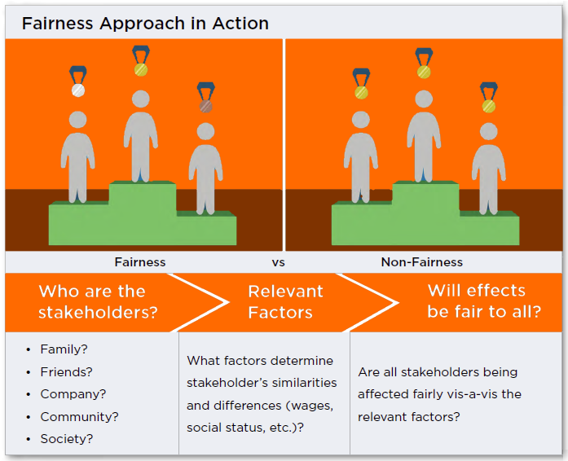
Podejście oparte na sprawiedliwości / uczciwości
Decyzje etyczne muszą opierać się na standardach słuszności, uczciwości i bezstronności.
Trzy rodzaje sprawiedliwości:
Dystrybucja: leczenie z uzasadnionych powodów
Proceduralne: jasno określone i stosowane zasady
Odszkodowanie: sprawiedliwe wynagrodzenie
Źródło: Velasquez, M., Andre C., Shanks, T., S.J., Meyer M. (2015). Thinking Ethically, Santa Clara: publicised through Markkula Center for Applied Science at Santa Clara University, via https://www.scu.edu/ethics/ethics-resources/ethical-decision-making/thinking-ethically/, pobranie: 28.10.2020
Ten projekt został zrealizowany przy wsparciu finansowym Komisji Europejskiej. Ten dokument i jego zawartość odzwierciedlają jedynie poglądy autorów, a Komisja nie ponosi odpowiedzialności za jakiekolwiek wykorzystanie informacji w nim zawartych
Legal description – Creative Commons licensing: The materials published on the EntreComp project website are classified as Open Educational Resources' (OER) and can be freely (without permission of their creators): downloaded, used, reused, copied, adapted, and shared by users, with information about the source of their origin.

Slide 12
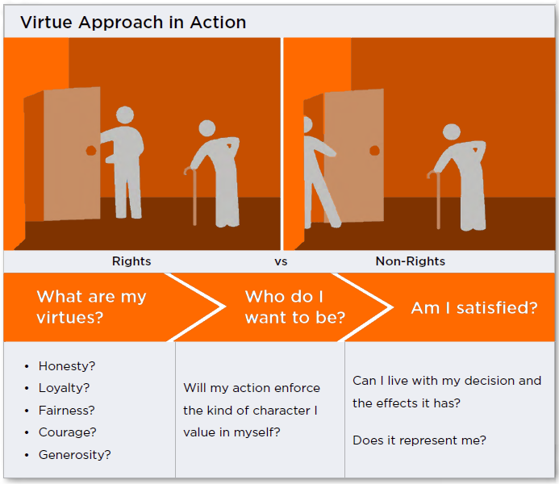
Podejście moralne
Podejście cnoty zakłada, że istnieją pewne ideały / cnoty (np. Uczciwość, odwaga, współczucie, hojność, wierność, prawość, uczciwość, samokontrola i roztropność), do których powinniśmy dążyć, które zapewniają pełny rozwój naszego człowieczeństwa
Osoba cnotliwa to osoba etyczna
Źródło: Velasquez, M., Andre C., Shanks, T., S.J., Meyer M. (2015). Thinking Ethically, Santa Clara: publicised through Markkula Center for Applied Science at Santa Clara University, via https://www.scu.edu/ethics/ethics-resources/ethical-decision-making/thinking-ethically/, dostęp: 28.10.2020
Ten projekt został zrealizowany przy wsparciu finansowym Komisji Europejskiej. Ten dokument i jego zawartość odzwierciedlają jedynie poglądy autorów, a Komisja nie ponosi odpowiedzialności za jakiekolwiek wykorzystanie informacji w nim zawartych
Legal description – Creative Commons licensing: The materials published on the EntreComp project website are classified as Open Educational Resources' (OER) and can be freely (without permission of their creators): downloaded, used, reused, copied, adapted, and shared by users, with information about the source of their origin.

Slide 13
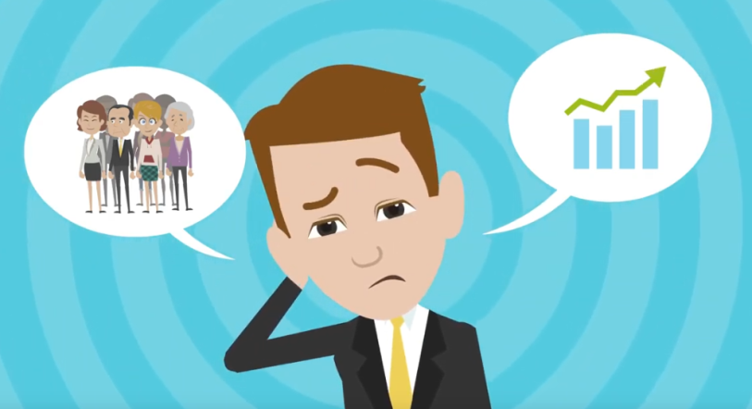
Scenariusze dylematów
Uczniowie mogą nauczyć się myśleć i działać w sposób etyczny i zrównoważony dzięki scenariuszom dylematów, dyskutując o tym, jaką decyzję wybrali.
Scenariusze dylematów pomagają uczniom wziąć pod uwagę różne strony, na które ma wpływ decyzja: sprawdzają się w tym kontekście, ponieważ łączą rzeczywiste doświadczenia uczniów i inicjują dyskusję.
Obejrzy ten film
Source: Global Ethics Inc. (2019). Business Ethical Dilemmas and Stakeholders [video], przez https://www.youtube.com/watch?v=ahH_P_5yVSo, pobranie: 28.10.2020
Ten projekt został zrealizowany przy wsparciu finansowym Komisji Europejskiej. Ten dokument i jego zawartość odzwierciedlają jedynie poglądy autorów, a Komisja nie ponosi odpowiedzialności za jakiekolwiek wykorzystanie informacji w nim zawartych
Legal description – Creative Commons licensing: The materials published on the EntreComp project website are classified as Open Educational Resources' (OER) and can be freely (without permission of their creators): downloaded, used, reused, copied, adapted, and shared by users, with information about the source of their origin.

Slide 14
Ćwiczenie: scenariusze dylematów
Przeczytaj poniższe trzy scenariusze dylematów etycznych i przejdź do następnego slajdu:
Luka podatkowa
W tym scenariuszu Ty lub Twój księgowy znaleźliście prawną lukę podatkową, która pozwala zaoszczędzić znaczną ilość pieniędzy, jednak zdajecie sobie sprawę, że jest to po prostu niedopatrzenie ze strony urzędu skarbowego i gdyby wszystkie firmy miały na to pozwolić, rząd miałby poważne problemy. Jak podejmujesz decyzję?
Skandal inwestorski
W tym scenariuszu jeden z Twoich głównych inwestorów jest zamieszany w skandal etyczny. Zdajesz sobie sprawę, że bez jego inwestycji Twoja firma bardzo ucierpi, jednak skandal, w który jest zamieszany, jest sprzeczny z wszystkim, za czym się opowiadasz (sytuacja odrażająca). Jak podejmujesz decyzję?
Pracownicy i problemy finansowe
W tym scenariuszu masz do czynienia z trudnościami finansowymi, które grożą bankructwem Twojej firmy, jednak wynik jest niepewny. Zdajesz sobie sprawę, że jeśli przekażesz te problemy swoim pracownikom, możesz zaryzykować ich utratę, jednak zdajesz sobie sprawę z tego, że jesteś zobowiązany do ich dobrego samopoczucia, a nie informując o tym problemie, możesz zagrozić ich sytuacji finansowej. Jak podejmujesz decyzję?
Ten projekt został zrealizowany przy wsparciu finansowym Komisji Europejskiej. Ten dokument i jego zawartość odzwierciedlają jedynie poglądy autorów, a Komisja nie ponosi odpowiedzialności za jakiekolwiek wykorzystanie informacji w nim zawartych
Legal description – Creative Commons licensing: The materials published on the EntreComp project website are classified as Open Educational Resources' (OER) and can be freely (without permission of their creators): downloaded, used, reused, copied, adapted, and shared by users, with information about the source of their origin.

Slide 15
Ciąg dalszy…
Większość dylematów etycznych dotyczy konfliktu między potrzebami części i całości, między interesami firmy a społeczeństwem jako całością.
ZADANIE 1: Omów jeden z dylematów etycznych na ostatniej stronie. Jak byś zdecydował? Kiedy próbujesz rozwiązać problem moralny, zadaj sobie pięć pytań:
Jakie korzyści i jakie szkody przyniesie każdy sposób działania, a która alternatywa doprowadzi do najlepszych ogólnych konsekwencji?
Jakie prawa osobiste mają strony, których to dotyczy, i jaki sposób postępowania najlepiej je szanuje?
Który sposób postępowania traktuje wszystkich tak samo, chyba że istnieje moralnie uzasadniony powód, aby tego nie robić i nie okazywać faworyzowania lub dyskryminacji?
Który sposób postępowania służy dobru wspólnemu?Który sposób postępowania rozwija cnoty moralne?
Ten projekt został zrealizowany przy wsparciu finansowym Komisji Europejskiej. Ten dokument i jego zawartość odzwierciedlają jedynie poglądy autorów, a Komisja nie ponosi odpowiedzialności za jakiekolwiek wykorzystanie informacji w nim zawartych
Legal description – Creative Commons licensing: The materials published on the EntreComp project website are classified as Open Educational Resources' (OER) and can be freely (without permission of their creators): downloaded, used, reused, copied, adapted, and shared by users, with information about the source of their origin.

Slide 16
Ciąg dalszy …
ZADANIE 2: Sprawdź swoją decyzję za pomocą następującego schematu rozmowy kwalifikacyjnej:
Wywiad dotyczący dylematu etycznego
Czy to się kiedykolwiek zdarzyło?
Czy decyzja jest podejmowana w oderwaniu?
Czy korzystasz ze wskazówek?
Jak byś je ocenił?
Czy jest to powszechny sposób postępowania?
Czy to coś powszechnego?
Czy są jakieś pośrednie konsekwencje Twoich decyzji?
Czy są jakieś formalne wytyczne dotyczące kultury firmy?
Ten projekt został zrealizowany przy wsparciu finansowym Komisji Europejskiej. Ten dokument i jego zawartość odzwierciedlają jedynie poglądy autorów, a Komisja nie ponosi odpowiedzialności za jakiekolwiek wykorzystanie informacji w nim zawartych
Legal description – Creative Commons licensing: The materials published on the EntreComp project website are classified as Open Educational Resources' (OER) and can be freely (without permission of their creators): downloaded, used, reused, copied, adapted, and shared by users, with information about the source of their origin.

Slide 17
1.5 Myślenie etyczne i zrównoważone
1.5.B Myśl w sposób zrównoważony
Ten projekt został zrealizowany przy wsparciu finansowym Komisji Europejskiej. Ten dokument i jego zawartość odzwierciedlają jedynie poglądy autorów, a Komisja nie ponosi odpowiedzialności za jakiekolwiek wykorzystanie informacji w nim zawartych
Legal description – Creative Commons licensing: The materials published on the EntreComp project website are classified as Open Educational Resources' (OER) and can be freely (without permission of their creators): downloaded, used, reused, copied, adapted, and shared by users, with information about the source of their origin.

Slide 18
Myśl w sposób zrównoważony: definicja
Zrównoważony rozwój to unikanie wyczerpywania się zasobów naturalnych w celu zachowania równowagi ekologicznej.
Myśl w sposób zrównoważony oznacza refleksję nad tym, jak trwałe są długoterminowe cele społeczne, kulturowe i gospodarcze oraz jakie podejście należy przyjąć, aby osiągnąć jak największy zrównoważony rozwój.
Ten projekt został zrealizowany przy wsparciu finansowym Komisji Europejskiej. Ten dokument i jego zawartość odzwierciedlają jedynie poglądy autorów, a Komisja nie ponosi odpowiedzialności za jakiekolwiek wykorzystanie informacji w nim zawartych
Legal description – Creative Commons licensing: The materials published on the EntreComp project website are classified as Open Educational Resources' (OER) and can be freely (without permission of their creators): downloaded, used, reused, copied, adapted, and shared by users, with information about the source of their origin.

Slide 19
Myśl w sposób zrównoważony: dlaczego to ma znaczenie?
Zmiana klimatu, niszczenie bioróżnorodności, dziura w warstwie ozonowej, przełowienie oceanów to tylko niektóre z konsekwencji działalności człowieka, którym należy przeciwdziałać poprzez zrównoważone myślenie i rozwój. Dlatego zrównoważony rozwój jest prawdopodobnie najważniejszą kwestią dla społeczeństwa obywatelskiego XXI wieku.
Działanie zgodnie z zasadą zrównoważonego rozwoju ma na celu takie wykorzystanie zasobów, aby środowisko mogło się regenerować w jak najbardziej naturalny sposób, a światowe społeczeństwo zostało ukształtowane w sposób, w którym warto żyć.
Źródło: Grünberg-Bochard J., Schaltegger S. (2014) Zukunftsstrategie Nachhaltiges Unternehmertum. In: von Müller C., Zinth CP. (eds) Managementperspektiven für die Zivilgesellschaft des 21. Jahrhunderts. Springer Gabler, Wiesbaden. https://doi.org/10.1007/978-3-658-02523-6_8, pobranie: 30.10.2020
Ten projekt został zrealizowany przy wsparciu finansowym Komisji Europejskiej. Ten dokument i jego zawartość odzwierciedlają jedynie poglądy autorów, a Komisja nie ponosi odpowiedzialności za jakiekolwiek wykorzystanie informacji w nim zawartych
Legal description – Creative Commons licensing: The materials published on the EntreComp project website are classified as Open Educational Resources' (OER) and can be freely (without permission of their creators): downloaded, used, reused, copied, adapted, and shared by users, with information about the source of their origin.

Slide 20
Zrównoważony rozwój jako wskazówka
Podobnie jak w przypadku podejmowania decyzji etycznych, przedsiębiorcy zorientowani na zrównoważony rozwój oceniają konsekwencje pomysłów przynoszących wartość i wpływ przedsiębiorczych działań na grupę docelową, rynek, społeczeństwo, a zwłaszcza środowisko.
ekologia
Sprawy społeczne
Ekonomia
Myślenie zrównoważone oznacza rozważenie…
Ten projekt został zrealizowany przy wsparciu finansowym Komisji Europejskiej. Ten dokument i jego zawartość odzwierciedlają jedynie poglądy autorów, a Komisja nie ponosi odpowiedzialności za jakiekolwiek wykorzystanie informacji w nim zawartych
Legal description – Creative Commons licensing: The materials published on the EntreComp project website are classified as Open Educational Resources' (OER) and can be freely (without permission of their creators): downloaded, used, reused, copied, adapted, and shared by users, with information about the source of their origin.

Slide 21
Podstawowe cele zrównoważonego rozwoju
Zwalczanie skutków zmiany klimatu, zanieczyszczenia i innych czynników środowiskowych
Trwały wzrost gospodarczy przy jednoczesnym promowaniu miejsc pracy i silniejszych gospodarek
Zrównoważony rozwój, aby uwzględnić zdrowie lądu, powietrza i morza, koniec ubóstwa i głodu
Lepsze standardy edukacji i opieki zdrowotnej - zwłaszcza w zakresie jakości wody i lepszych warunków sanitarnych
Aby osiągnąć równość płci
Ten projekt został zrealizowany przy wsparciu finansowym Komisji Europejskiej. Ten dokument i jego zawartość odzwierciedlają jedynie poglądy autorów, a Komisja nie ponosi odpowiedzialności za jakiekolwiek wykorzystanie informacji w nim zawartych
Legal description – Creative Commons licensing: The materials published on the EntreComp project website are classified as Open Educational Resources' (OER) and can be freely (without permission of their creators): downloaded, used, reused, copied, adapted, and shared by users, with information about the source of their origin.

Slide 22
Trzy główne obszary zrównoważonego rozwoju
Trzy główne obszary opisują dziedziny, z którymi musi się teraz zmierzyć nasze społeczeństwo, aby promować zrównoważony rozwój, który spełnia obecne potrzeby, bez uszczerbku dla zdolności przyszłych pokoleń do zaspokojenia ich własnych potrzeb:
Ochrona środowiska
Rozwój społeczny
Rozwój gospodarczy
Ten projekt został zrealizowany przy wsparciu finansowym Komisji Europejskiej. Ten dokument i jego zawartość odzwierciedlają jedynie poglądy autorów, a Komisja nie ponosi odpowiedzialności za jakiekolwiek wykorzystanie informacji w nim zawartych
Legal description – Creative Commons licensing: The materials published on the EntreComp project website are classified as Open Educational Resources' (OER) and can be freely (without permission of their creators): downloaded, used, reused, copied, adapted, and shared by users, with information about the source of their origin.

Slide 23
Rozwój ekonomiczny
Problem jest najbardziej problematyczny: większość ludzi nie zgadza się co do ideologii politycznej, co jest, a co nie jest ekonomicznie uzasadnione, oraz w jaki sposób wpłynie to na biznes, miejsca pracy i szanse na zatrudnienie
Chodzi o zapewnienie zachęt dla firm do przestrzegania wytycznych dotyczących zrównoważonego rozwoju poza ich zwykłymi wymogami prawnymi
Chodzi o zachęcanie i wspieranie zachęt dla przeciętnego człowieka, aby robił, co w jego mocy, gdzie i kiedy może
Rynek podaży i popytu ma charakter konsumpcyjny, a współczesne życie wymaga każdego dnia wielu zasobów: ze względu na środowisko, nadrzędną kwestią jest kontrolowanie tego, co konsumujemy
Rozwój ekonomiczny
Ten projekt został zrealizowany przy wsparciu finansowym Komisji Europejskiej. Ten dokument i jego zawartość odzwierciedlają jedynie poglądy autorów, a Komisja nie ponosi odpowiedzialności za jakiekolwiek wykorzystanie informacji w nim zawartych
Legal description – Creative Commons licensing: The materials published on the EntreComp project website are classified as Open Educational Resources' (OER) and can be freely (without permission of their creators): downloaded, used, reused, copied, adapted, and shared by users, with information about the source of their origin.

Slide 24
Rozwój społeczny
Najważniejsza jest świadomość i ustawowa ochrona zdrowia ludzi przed zanieczyszczeniami i innymi szkodliwymi działaniami biznesowymi
W rozwiniętym świecie istnieją rygorystyczne kontrole i programy legislacyjne, aby zapewnić silną ochronę zdrowia i dobrostanu ludzi
W tej chwili aktualnym tematem jest zrównoważone budownictwo mieszkaniowe i to, jak możemy lepiej budować domy z trwałych materiałów
Edukacja: zachęcanie ludzi do udziału w zrównoważonym rozwoju środowiska, uczenie ich o skutkach ochrony środowiska oraz ostrzeganie przed niebezpieczeństwami, jeśli nie możemy osiągnąć naszego celu
Rozwój społeczny
Ten projekt został zrealizowany przy wsparciu finansowym Komisji Europejskiej. Ten dokument i jego zawartość odzwierciedlają jedynie poglądy autorów, a Komisja nie ponosi odpowiedzialności za jakiekolwiek wykorzystanie informacji w nim zawartych
Legal description – Creative Commons licensing: The materials published on the EntreComp project website are classified as Open Educational Resources' (OER) and can be freely (without permission of their creators): downloaded, used, reused, copied, adapted, and shared by users, with information about the source of their origin.

Slide 25
Ochrona środowiska
Obszar ten określa, w jaki sposób powinniśmy badać i chronić ekosystemy, jakość powietrza, integralność i zrównoważony charakter naszych zasobów oraz skupiać się na elementach, które obciążają środowisko
Dotyczy to, w jaki sposób technologia wpłynie na naszą bardziej ekologiczną przyszłość
Rozwój technologii i biotechnologii ma kluczowe znaczenie dla tego zrównoważonego rozwoju i ochrony środowiska przyszłości przed potencjalnymi szkodami, które mogą potencjalnie przynieść postęp technologiczny
Bieżąca świadomość / środki:
Firmy podlegają przepisom, które mają zapobiegać zanieczyszczeniom i utrzymywać własne emisje dwutlenku węgla na niskim poziomie
Zachęty do instalowania odnawialnych źródeł energii w naszych domach i firmach
Ogólna świadomość tego, co musimy zrobić, aby chronić środowisko (np. Recykling, redukcja
Nasze zużycie energii przez wyłączanie urządzeń elektronicznych zamiast korzystania z trybu czuwania, chodzenie na krótkich dystansach zamiast korzystania z autobusu itp.)
Ochrona środowiska
Ten projekt został zrealizowany przy wsparciu finansowym Komisji Europejskiej. Ten dokument i jego zawartość odzwierciedlają jedynie poglądy autorów, a Komisja nie ponosi odpowiedzialności za jakiekolwiek wykorzystanie informacji w nim zawartych
Legal description – Creative Commons licensing: The materials published on the EntreComp project website are classified as Open Educational Resources' (OER) and can be freely (without permission of their creators): downloaded, used, reused, copied, adapted, and shared by users, with information about the source of their origin.

Slide 26
Słowo do EU Science Hub
Dzięki temu filmowi wyprodukowanemu przez Europejskie Centrum Nauki - Wspólne Centrum Badawcze otrzymasz podsumowanie tematów, których nauczyłeś się w ramach modułu „Etyczne i zrównoważone myślenie” (kliknij obraz).
Ten projekt został zrealizowany przy wsparciu finansowym Komisji Europejskiej. Ten dokument i jego zawartość odzwierciedlają jedynie poglądy autorów, a Komisja nie ponosi odpowiedzialności za jakiekolwiek wykorzystanie informacji w nim zawartych
Legal description – Creative Commons licensing: The materials published on the EntreComp project website are classified as Open Educational Resources' (OER) and can be freely (without permission of their creators): downloaded, used, reused, copied, adapted, and shared by users, with information about the source of their origin.

Slide 27
1.5 Myślenie etyczne i zrównoważone
1.5.C Ocena wpływu
Ten projekt został zrealizowany przy wsparciu finansowym Komisji Europejskiej. Ten dokument i jego zawartość odzwierciedlają jedynie poglądy autorów, a Komisja nie ponosi odpowiedzialności za jakiekolwiek wykorzystanie informacji w nim zawartych
Legal description – Creative Commons licensing: The materials published on the EntreComp project website are classified as Open Educational Resources' (OER) and can be freely (without permission of their creators): downloaded, used, reused, copied, adapted, and shared by users, with information about the source of their origin.

Slide 28
Przedsiębiorczość i etyka
Etyka i zrównoważone myślenie w przedsiębiorczości to złożone i wymagające pomysły. Niedawne wydarzenia, takie jak deregulacja, dążenie do zysków w gospodarce rynkowej, brak zaufania i nowe technologie wspomagające tę sytuację i wspomagające tę sytuację, wymagają opracowania ram.
Przedsiębiorcy borykają się z wyjątkowo złożonymi problemami moralnymi związanymi z podstawową uczciwością, relacjami z personelem i klientami, dylematami dystrybucji i innymi wyzwaniami.
Ten projekt został zrealizowany przy wsparciu finansowym Komisji Europejskiej. Ten dokument i jego zawartość odzwierciedlają jedynie poglądy autorów, a Komisja nie ponosi odpowiedzialności za jakiekolwiek wykorzystanie informacji w nim zawartych
Legal description – Creative Commons licensing: The materials published on the EntreComp project website are classified as Open Educational Resources' (OER) and can be freely (without permission of their creators): downloaded, used, reused, copied, adapted, and shared by users, with information about the source of their origin.

Slide 29
Deskryptory myślenia etycznego
Oceń konsekwencje pomysłów, które przynoszą wartość, oraz wpływ przedsiębiorczych działań na społeczność docelową, rynek, społeczeństwo i środowisko
Zastanów się, jak trwałe są długoterminowe cele społeczne, kulturowe i gospodarcze oraz jaki jest wybrany kierunek działań
Działaj odpowiedzialnie
Ten projekt został zrealizowany przy wsparciu finansowym Komisji Europejskiej. Ten dokument i jego zawartość odzwierciedlają jedynie poglądy autorów, a Komisja nie ponosi odpowiedzialności za jakiekolwiek wykorzystanie informacji w nim zawartych
Legal description – Creative Commons licensing: The materials published on the EntreComp project website are classified as Open Educational Resources' (OER) and can be freely (without permission of their creators): downloaded, used, reused, copied, adapted, and shared by users, with information about the source of their origin.

Slide 30
Trzy różne poziomy wpływu
Podstawa: uczniowie potrafią rozpoznać wpływ swoich wyborów i zachowań, zarówno w społeczności, jak iw środowisku
Średniozaawansowany: uczniowie kierują się etyką i zrównoważonym rozwojem podczas podejmowania decyzji
Zaawansowany: uczniowie działają, aby upewnić się, że ich cele etyczne i zrównoważone zostały osiągnięte
Ten projekt został zrealizowany przy wsparciu finansowym Komisji Europejskiej. Ten dokument i jego zawartość odzwierciedlają jedynie poglądy autorów, a Komisja nie ponosi odpowiedzialności za jakiekolwiek wykorzystanie informacji w nim zawartych
Legal description – Creative Commons licensing: The materials published on the EntreComp project website are classified as Open Educational Resources' (OER) and can be freely (without permission of their creators): downloaded, used, reused, copied, adapted, and shared by users, with information about the source of their origin.

Slide 31
Przedsiębiorczość i etyka
Program szkolenia przedsiębiorczości dla firm w celu utrzymania standardów etycznych powinien zawierać kryteria umożliwiające menedżerom podejmowanie decyzji w świetle wpływu na całą organizację.
Ten program musi mieć na celu budowanie świadomości możliwości w dziedzinie przedsiębiorczości z elementem etycznym.
Ten projekt został zrealizowany przy wsparciu finansowym Komisji Europejskiej. Ten dokument i jego zawartość odzwierciedlają jedynie poglądy autorów, a Komisja nie ponosi odpowiedzialności za jakiekolwiek wykorzystanie informacji w nim zawartych
Legal description – Creative Commons licensing: The materials published on the EntreComp project website are classified as Open Educational Resources' (OER) and can be freely (without permission of their creators): downloaded, used, reused, copied, adapted, and shared by users, with information about the source of their origin.

Slide 32
Ocena wpływu
Ocena wpływu to proces określania przyszłych konsekwencji bieżącego lub proponowanego działania.
Pomaga oszacować różne skutki (pozytywne i negatywne) każdej wdrażanej polityki. Konsekwentnie uwzględnia różne potrzeby, cechy, priorytety, zachowania użytkowników, do których ostatecznie skierowana jest polityka (Komisja Europejska, 2003).
Ten projekt został zrealizowany przy wsparciu finansowym Komisji Europejskiej. Ten dokument i jego zawartość odzwierciedlają jedynie poglądy autorów, a Komisja nie ponosi odpowiedzialności za jakiekolwiek wykorzystanie informacji w nim zawartych
Legal description – Creative Commons licensing: The materials published on the EntreComp project website are classified as Open Educational Resources' (OER) and can be freely (without permission of their creators): downloaded, used, reused, copied, adapted, and shared by users, with information about the source of their origin.

Slide 33
Co to oznacza dla liderów
Liderzy muszą:
Monitoruj długoterminowe i krótkoterminowe globalne ryzyka i oceniaj wpływ na strategie organizacyjne.
Mierz szybkość zmian, monitorując zarówno czynniki wewnętrzne, jak i zewnętrzne.
Co robią obecni i przyszli konkurenci?
Ile potrzeba rozwoju zespołu?
Jak dużo komunikacji powinno mieć miejsce?
Ten projekt został zrealizowany przy wsparciu finansowym Komisji Europejskiej. Ten dokument i jego zawartość odzwierciedlają jedynie poglądy autorów, a Komisja nie ponosi odpowiedzialności za jakiekolwiek wykorzystanie informacji w nim zawartych
Legal description – Creative Commons licensing: The materials published on the EntreComp project website are classified as Open Educational Resources' (OER) and can be freely (without permission of their creators): downloaded, used, reused, copied, adapted, and shared by users, with information about the source of their origin.

Slide 34
Co to oznacza dla liderów
Jeśli liderzy postępują zbyt wolno, prowadzą swoje zespoły do porażki, do niekonkurencyjności.
Wiedza o tym, jak kierować zmianami i nimi zarządzać, jest kluczem do zachowania konkurencyjności i adekwatności w zmieniającym się środowisku.
Ten projekt został zrealizowany przy wsparciu finansowym Komisji Europejskiej. Ten dokument i jego zawartość odzwierciedlają jedynie poglądy autorów, a Komisja nie ponosi odpowiedzialności za jakiekolwiek wykorzystanie informacji w nim zawartych
Legal description – Creative Commons licensing: The materials published on the EntreComp project website are classified as Open Educational Resources' (OER) and can be freely (without permission of their creators): downloaded, used, reused, copied, adapted, and shared by users, with information about the source of their origin.

Slide 35
Oceń swoje podstawowe działania
Dobrym punktem wyjścia do przeglądu jest ocena tego, co faktycznie robisz - podstawowych działań, produktów, które produkujesz lub usług, które świadczysz.
Zadaj sobie pytanie, co sprawia, że odnoszą sukcesy, jak można je ulepszyć i czy możesz wprowadzić nowe lub uzupełniające produkty lub usługi.
Ten projekt został zrealizowany przy wsparciu finansowym Komisji Europejskiej. Ten dokument i jego zawartość odzwierciedlają jedynie poglądy autorów, a Komisja nie ponosi odpowiedzialności za jakiekolwiek wykorzystanie informacji w nim zawartych
Legal description – Creative Commons licensing: The materials published on the EntreComp project website are classified as Open Educational Resources' (OER) and can be freely (without permission of their creators): downloaded, used, reused, copied, adapted, and shared by users, with information about the source of their origin.

Slide 36
Kluczowe pytania dotyczące Twojej oferty
Jak skutecznie dopasowujesz swoje towary i usługi do potrzeb klientów? | Jeśli nie masz pewności, jakie są te potrzeby, możesz przeprowadzić dalszą analizę rynku lub klientów.
Które z Twoich produktów i usług odnoszą sukcesy? Które nie działają zgodnie z planem? | Zdecyduj, które produkty i usługi oferują zarówno wysoki procent sprzedaży, jak i wysokie marże zysku.
Co tak naprawdę kryje się za problemami z produktem lub usługą? | Podczas przeglądu weź pod uwagę takie obszary, jak ceny, marketing, sprzedaż i obsługa posprzedażna, projektowanie, opakowanie i systemy. Szukaj „szybkich zwycięstw”, które dają ci przestrzeń do wprowadzenia bardziej fundamentalnych ulepszeń.
Czy często przeglądasz koszty? Czy wystarczająco uważnie obserwujesz koszty bezpośrednie, koszty ogólne i aktywa? Czy istnieją różne sposoby robienia rzeczy lub nowych materiałów, których możesz użyć, które obniżyłyby Twoje koszty? | Zastanów się, w jaki sposób możesz negocjować lepsze umowy ze swoimi dostawcami.
Ten projekt został zrealizowany przy wsparciu finansowym Komisji Europejskiej. Ten dokument i jego zawartość odzwierciedlają jedynie poglądy autorów, a Komisja nie ponosi odpowiedzialności za jakiekolwiek wykorzystanie informacji w nim zawartych
Legal description – Creative Commons licensing: The materials published on the EntreComp project website are classified as Open Educational Resources' (OER) and can be freely (without permission of their creators): downloaded, used, reused, copied, adapted, and shared by users, with information about the source of their origin.

Slide 37
Wpływ szkolenia w zakresie przedsiębiorczości
Postawy | Zarządzanie projektami | Zdolności i kompetencje miękkie | Komunikacja | Reputacja
szukanie niezależności i wolności. być gotowym do organizowania i mobilizowania zasobów. czuć się zdolnym do podejmowania inicjatyw i radzenia sobie z nieoczekiwanym czuć się wydajnie i wykonywać w wykonywanych zadaniach | szukaj przygód i ambitnych projektów. na temat motywacji do zainicjowania lub umożliwienia projektu w poszukiwaniu pomysłu i informacji rynkowych poczucie urzeczenia i głębokiego zaangażowania w projekt fakt posiadania globalnej procedury projektowej | na postawę przedsiębiorczą: czuć się wspieranym przez otoczenie, aby być bardziej wydajnym w swojej pracy | integracja w miejscu pracy i społeczeństwie umiejętności interpersonalne i komunikacyjne nauczyć się współpracować i mieć ducha grupy odpowiednio reprezentować swoje otoczenie | chęć bycia „autorytetem” w określonej dziedzinie
Ten projekt został zrealizowany przy wsparciu finansowym Komisji Europejskiej. Ten dokument i jego zawartość odzwierciedlają jedynie poglądy autorów, a Komisja nie ponosi odpowiedzialności za jakiekolwiek wykorzystanie informacji w nim zawartych
Legal description – Creative Commons licensing: The materials published on the EntreComp project website are classified as Open Educational Resources' (OER) and can be freely (without permission of their creators): downloaded, used, reused, copied, adapted, and shared by users, with information about the source of their origin.

Slide 38
1.5 Myślenie etyczne i zrównoważone
1.5.D Bądź odpowiedzialny
Ten projekt został zrealizowany przy wsparciu finansowym Komisji Europejskiej. Ten dokument i jego zawartość odzwierciedlają jedynie poglądy autorów, a Komisja nie ponosi odpowiedzialności za jakiekolwiek wykorzystanie informacji w nim zawartych
Legal description – Creative Commons licensing: The materials published on the EntreComp project website are classified as Open Educational Resources' (OER) and can be freely (without permission of their creators): downloaded, used, reused, copied, adapted, and shared by users, with information about the source of their origin.

Slide 39
Wstęp
„Bycie odpowiedzialnym” to dostrzeganie skutków własnych wyborów i zachowań w społeczności i środowisku oraz kierowanie się etyką i zrównoważonym rozwojem podczas podejmowania decyzji.
To powiedziawszy, odpowiedzialność za siebie opiera się na pięciu głównych filarach…
Ten projekt został zrealizowany przy wsparciu finansowym Komisji Europejskiej. Ten dokument i jego zawartość odzwierciedlają jedynie poglądy autorów, a Komisja nie ponosi odpowiedzialności za jakiekolwiek wykorzystanie informacji w nim zawartych
Legal description – Creative Commons licensing: The materials published on the EntreComp project website are classified as Open Educational Resources' (OER) and can be freely (without permission of their creators): downloaded, used, reused, copied, adapted, and shared by users, with information about the source of their origin.

Slide 40
1. Odpowiedzialność społeczna
Przedsiębiorcy to ludzie, którzy muszą wykazać się dużą odpowiedzialnością.
W przeciwieństwie do osób niebędących przedsiębiorcami odpowiadają nie tylko przed własną osobą i rodziną, ale także przed wszystkimi osobami zaangażowanymi, bezpośrednio lub pośrednio, w biznes, który rozwija przedsiębiorca.
Ten projekt został zrealizowany przy wsparciu finansowym Komisji Europejskiej. Ten dokument i jego zawartość odzwierciedlają jedynie poglądy autorów, a Komisja nie ponosi odpowiedzialności za jakiekolwiek wykorzystanie informacji w nim zawartych
Legal description – Creative Commons licensing: The materials published on the EntreComp project website are classified as Open Educational Resources' (OER) and can be freely (without permission of their creators): downloaded, used, reused, copied, adapted, and shared by users, with information about the source of their origin.

Slide 41
2. Szybkie i sprawne podejmowanie decyzji
Być może najważniejszą rzeczą, jaką przedsiębiorca robi na co dzień, jest szybkie podejmowanie właściwych decyzji.
Są ludzie, którzy czekają na te decyzje, zarówno ze sprzedaży, jak i zakupów, finansów, produkcji.
Czasami opóźnienie decyzji może oznaczać utratę okazji lub nawet realne straty finansowe.
Ten projekt został zrealizowany przy wsparciu finansowym Komisji Europejskiej. Ten dokument i jego zawartość odzwierciedlają jedynie poglądy autorów, a Komisja nie ponosi odpowiedzialności za jakiekolwiek wykorzystanie informacji w nim zawartych
Legal description – Creative Commons licensing: The materials published on the EntreComp project website are classified as Open Educational Resources' (OER) and can be freely (without permission of their creators): downloaded, used, reused, copied, adapted, and shared by users, with information about the source of their origin.

Slide 42
3. Przeczucie (z ograniczeniami)
Przedsiębiorca może zrobić coś innego niż to, co nakazywałaby racjonalna analiza.
Na przeczuciu powinniśmy polegać tylko wtedy, gdy nie mamy rozstrzygających danych o konkretnej sytuacji, więc każda podjęta przez nas decyzja byłaby decyzją „rzutu monetą” - w takich sytuacjach zaleca się przedsiębiorcom, aby lepiej wykorzystali swoją intuicję. uczucie, które w mniejszym lub większym stopniu jest obecne u każdego wartościowego przedsiębiorcy.
Ten projekt został zrealizowany przy wsparciu finansowym Komisji Europejskiej. Ten dokument i jego zawartość odzwierciedlają jedynie poglądy autorów, a Komisja nie ponosi odpowiedzialności za jakiekolwiek wykorzystanie informacji w nim zawartych
Legal description – Creative Commons licensing: The materials published on the EntreComp project website are classified as Open Educational Resources' (OER) and can be freely (without permission of their creators): downloaded, used, reused, copied, adapted, and shared by users, with information about the source of their origin.

Slide 43
4. Pozytywne myślenie
Pesymiści, negatywiści, nihiliści lub inne gatunki ludzkie, które mają negatywne myślenie, naprawdę nie mają czego szukać w działalności przedsiębiorczej.
Jeśli człowiek o osobowości negatywnej lub pesymistycznej chce zostać przedsiębiorcą, dobrze jest zostawić te cechy „za drzwiami” i przyjąć od początku jedną z najważniejszych cech przedsiębiorczości, czyli pozytywne myślenie.
Ten projekt został zrealizowany przy wsparciu finansowym Komisji Europejskiej. Ten dokument i jego zawartość odzwierciedlają jedynie poglądy autorów, a Komisja nie ponosi odpowiedzialności za jakiekolwiek wykorzystanie informacji w nim zawartych
Legal description – Creative Commons licensing: The materials published on the EntreComp project website are classified as Open Educational Resources' (OER) and can be freely (without permission of their creators): downloaded, used, reused, copied, adapted, and shared by users, with information about the source of their origin.

Slide 44
5. Etyka osobista (czyli wartości)
Cenny przedsiębiorca nigdy nie narusza zasad etycznych w biznesie ani życiu osobistym. Lub, jak powiedziałby jeden z teoretyków etyki biznesu:
Zwycięzcy nigdy nie oszukują.
W gruncie rzeczy, nawet jeśli przekonasz innych, nie możesz się oszukać i będziesz wiedział, że nie jesteś sukcesem, a jedynie „porażką przebraną za sukces”.
Ten projekt został zrealizowany przy wsparciu finansowym Komisji Europejskiej. Ten dokument i jego zawartość odzwierciedlają jedynie poglądy autorów, a Komisja nie ponosi odpowiedzialności za jakiekolwiek wykorzystanie informacji w nim zawartych
Legal description – Creative Commons licensing: The materials published on the EntreComp project website are classified as Open Educational Resources' (OER) and can be freely (without permission of their creators): downloaded, used, reused, copied, adapted, and shared by users, with information about the source of their origin.

Slide 45
Rozpoczęcie własnej działalności
Plusy i minusy przejścia w pojedynkę:
Za | Przeciw
Bądź swoim własnym szefem i podejmuj wszystkie decyzje kluczowe dla własnego sukcesu Możesz zarobić znacznie więcej pieniędzy niż pracując dla kogoś innego Pracuj bezpośrednio z klientami i zobacz, czego potrzebują Pracuj w dziedzinie lub obszarze, który naprawdę lubisz lub który zmusza cię do doskonałości | Prawdopodobnie będziesz musiał pracować długo Twój dochód może nie być stały; może się zdarzyć, że w ogóle pojawi się bardzo mało
Ten projekt został zrealizowany przy wsparciu finansowym Komisji Europejskiej. Ten dokument i jego zawartość odzwierciedlają jedynie poglądy autorów, a Komisja nie ponosi odpowiedzialności za jakiekolwiek wykorzystanie informacji w nim zawartych
Legal description – Creative Commons licensing: The materials published on the EntreComp project website are classified as Open Educational Resources' (OER) and can be freely (without permission of their creators): downloaded, used, reused, copied, adapted, and shared by users, with information about the source of their origin.

Slide 46
Podsumowując: lista kontrolna do samodzielnego sprawdzenia
Jakie jest pięć cech etycznego zachowania?
Jakie trzy czynniki wpływają na decyzje etyczne?
Dlaczego decyzje etyczne są ważne?
Wymień pięć podejść do etycznego podejmowania decyzji!
Ten projekt został zrealizowany przy wsparciu finansowym Komisji Europejskiej. Ten dokument i jego zawartość odzwierciedlają jedynie poglądy autorów, a Komisja nie ponosi odpowiedzialności za jakiekolwiek wykorzystanie informacji w nim zawartych
Legal description – Creative Commons licensing: The materials published on the EntreComp project website are classified as Open Educational Resources' (OER) and can be freely (without permission of their creators): downloaded, used, reused, copied, adapted, and shared by users, with information about the source of their origin.

Slide 47
Podsumowując: lista kontrolna do samodzielnego sprawdzenia
Wymień cztery przykłady zachowań przyjaznych dla środowiska, które przynoszą korzyści społeczności!
Wymień trzy główne cele zrównoważonego rozwoju!
Jakie są trzy główne obszary zrównoważonego rozwoju?
Ten projekt został zrealizowany przy wsparciu finansowym Komisji Europejskiej. Ten dokument i jego zawartość odzwierciedlają jedynie poglądy autorów, a Komisja nie ponosi odpowiedzialności za jakiekolwiek wykorzystanie informacji w nim zawartych
Legal description – Creative Commons licensing: The materials published on the EntreComp project website are classified as Open Educational Resources' (OER) and can be freely (without permission of their creators): downloaded, used, reused, copied, adapted, and shared by users, with information about the source of their origin.

